Slide 1
TALLER DE ANSIEDAD
Benjamín Coloma Pedraza
Psicoeducación en la comunidad
Diplomado en psiquiatría y salud mental, manejo de situaciones críticas de salud mental, medicina del sueño, TEA y TDAH.

Slide 2
RUTA
Introducción
¿Qué es la ansiedad?
¿Cuáles son los síntomas de la ansiedad?
¿Por qué aparece la ansiedad?
¿Qué hacer para controlar la ansiedad?

Slide 3

INTRODUCCIÓN

Slide 4
¿qué es la salud MENTAL?
Bienestar general de la forma en que:
pensamos
manejamos nuestros sentimientos
nos comportamos
Notes:
Tener una buena salud mental es mucho más que no tener una enfermedad.
Tener una buena salud mental es encontrarse bien.
A veces, las tensiones y los nervios hacen difícil tener una buena salud mental. En ocasiones, no poder afrontar una situación puede crearnos un trastorno mental.

Slide 5
ME SIENTO EMOCIONADO.
Cada canción que ella escribe refleja el sentimiento que tiene por la música.
HOY ESTOY DE UN HUMOR TERRIBLE.
Estoy lleno de EMOCIONes negativas.
Él no puede controlar sus sentimientos.
Tengo un vacío EMOCIONAl.
SE LE HA VISTO DE BAJO ÁNIMO EN EL ÚLTIMO TIEMPO Y LLORA EN OCASIONES EN EL BAÑO DEL TRABAJO.
Notes:
No puedo controlar mis sentimientos hacia ti.

Slide 6
SENTIMIENTO
EMOCIÓN
ÁNIMO

Slide 7
EMOCIÓN
Es una respuesta psicológica y fisiológica que experimentamos ante un estímulo. Las emociones influyen en nuestros pensamientos, decisiones y comportamientos, y suelen ir acompañadas de cambios corporales.
Ejemplos
Alegría: sensación de bienestar, entusiasmo o satisfacción.
Tristeza: sentimiento de pena, desánimo o pérdida.
Miedo: respuesta ante una amenaza real o imaginaria.

Slide 8
EMOCIÓN
Miedo: respuesta ante una amenaza real o imaginaria.
Ira: sensación de enfado o frustración intensa.
Sorpresa: reacción ante algo inesperado.
Asco: rechazo o repulsión hacia algo desagradable.
Ansiedad: inquietud o preocupación anticipada.
Calma: sensación de tranquilidad y serenidad.

Slide 9
SENTIMIENTO
Sentimiento es la experiencia subjetiva y consciente que surge a partir de una emoción.
Mientras que la emoción es más intensa, breve y suele producir cambios fisiológicos automáticos, el sentimiento es más duradero, reflexivo y está influido por nuestros pensamientos, recuerdos y creencias.

Slide 10
SENTIMIENTO
Amor: afecto profundo y estable hacia alguien.
Agradecimiento: reconocimiento y aprecio por algo recibido.
Rencor: molestia persistente por un daño pasado.
Esperanza: confianza en que algo positivo ocurrirá.
Celos: inquietud o inseguridad ante la posibilidad de perder algo valioso.
Soledad: sensación de aislamiento emocional.
Notes:
Amor: afecto profundo y estable hacia alguien.
Agradecimiento: reconocimiento y aprecio por algo recibido.
Rencor: molestia persistente por un daño pasado.
Esperanza: confianza en que algo positivo ocurrirá.
Celos: inquietud o inseguridad ante la posibilidad de perder algo valioso.
Soledad: sensación de aislamiento emocional.

Slide 11
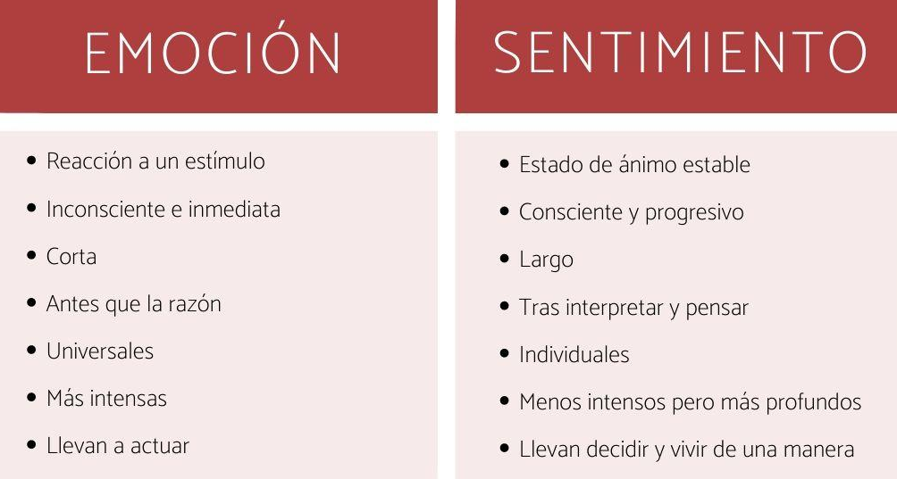

Slide 12
CUADERNILLO página 2

Slide 13


Slide 14
¿qué es la ansiedad?

Slide 15

ANSIEDAD
Respuesta de nuestro organismo ante un peligro o ante una amenaza.
Emoción fuerte ante una situación que da miedo o que preocupa.
Ej.: conocer gente nueva, cambiarnos de casa, empezar un trabajo nuevo, ir al dentista.
Sirve para protegernos de una agresión o de un daño.
Notes:
Cuando nos damos cuenta de que hay una situación que nos da miedo o nos preocupa, hay cambios en nuestro cerebro.
En nuestro cerebro se libera la adrenalina.
La adrenalina envía un mensaje a nuestro cuerpo y nos prepara para actuar.
Podemos hacer varias cosas: • Luchar para defendernos. • Huir para escapar del peligro. • Quedarnos paralizados, es decir, no movernos.
La ansiedad es una reacción normal que todas las personas tenemos en varias ocasiones.

Slide 16
CUADERNILLO página 1

Slide 17


Slide 18
TRASTORNO DE ANSIEDAD
No cumple la función de protección. Solo hace daño.
Se constituye en un trastorno cuando la emoción:
• es grave o demasiado desagradable.
• dura mucho tiempo.
• se da con mucha frecuencia.
• aparece en situaciones que no son estresantes.
• limita la vida diaria.

Slide 19
CUADERNILLO página 3

Slide 20
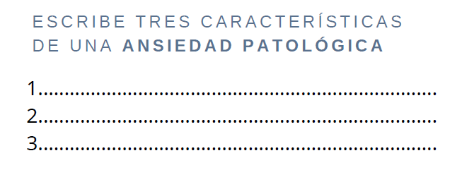

Slide 21
FORMAS DE ANSIEDAD PATOLÓGICA
Ansiedad generalizada.
Ataque de pánico.
Fobia específica.
Fobia social.
Agorafobia.
Notes:
Ansiedad generalizada: muchas preocupaciones durante mucho tiempo. La ansiedad generalizada no siempre tiene relación con alguna situación preocupante. Causa malestar. Afecta a nuestra vida y es difícil de controlar.
Ataque de pánico. Las crisis de pánico son episodios de miedo o de malestar fuertes que aparecen de repente y se repiten. Las crisis de pánico no tienen que ver con ninguna situación amenazante y pueden pasar en cualquier momento.
Fobia específica. Miedo desproporcionado a una cosa o a una situación.
Fobia social. Mucho miedo a una situación social en la que creemos que nos pueden juzgar, avergonzar o humillar. Se evita • Hablar en público. • Comer. • Beber. • Hacer cosas delante de otras personas. La ansiedad no se limita al momento en el que tienen lugar esas situaciones. Puede empezar horas o días antes.
Agorafobia. Pánico en situaciones en las que pensamos • No vamos a poder escapar. • No nos van a poder ayudar. Debido a la agorafobia, podemos tener miedo a viajar, a ir a centros comerciales o a ir a lugares públicos.

Slide 22
YADIRA pasa todo el día preocupada por múltiples cosas: dinero, salud, trabajo, futuro, incluso cuando no hay problemas reales. Siente tensión muscular, dificultad para dormir y cansancio continuo. LE DA TEMOR SALIR DE CASA POR MIEDO A SER ASALTADA.
Notes:
Ansiedad generalizada

Slide 23
Odette De repente siente que DE REPENTE el corazón late con fuerza dentro de su pecho, tiene falta de aire, mareo y una sensación de que “algo terrible va a pasar”. El disconfort dura habitualemente 5 a 20 minutos. Suele aparecer sin aviso.
Notes:
Crisis de pánico

Slide 24
HUMBERTO Se siente muy nervioso al hablar en público, ir a reuniones, comer frente a otros o iniciar conversaciones. TIENE UN Miedo intenso de “hacer el ridículo” o ser juzgado. DEBIDO A LO ANTERIOR, Evita ESAS situaciones.
Notes:
Fobia social

Slide 25
Desde la infancia, GERTRUDIS EXPERIMENTA UN MIEDO EXTREMo al estar frente a una araña o incluso al estar en presencia de la imagen de una. Ello frecuentemente le genera pánico.
Notes:
Fobia específica

Slide 26
¿CUÁLES SON LOS SÍNTOMAS DE ANSIEDAD?

Slide 27
MANIFESTACIONES
La ansiedad puede afectarnos de diferentes maneras.
Puede afectar a:
• Nuestro cuerpo.
• Nuestros pensamientos.
• Nuestras actividades.
Cada una influye en las demás.

Slide 28
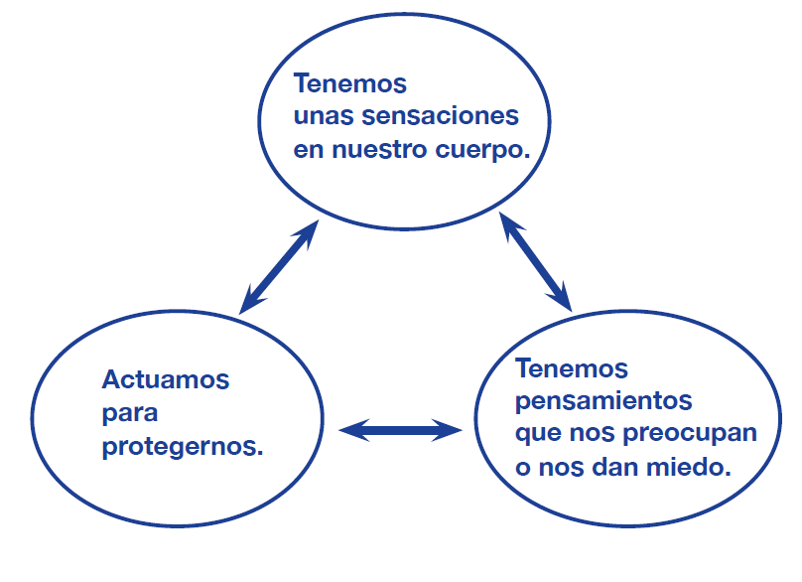

Slide 29
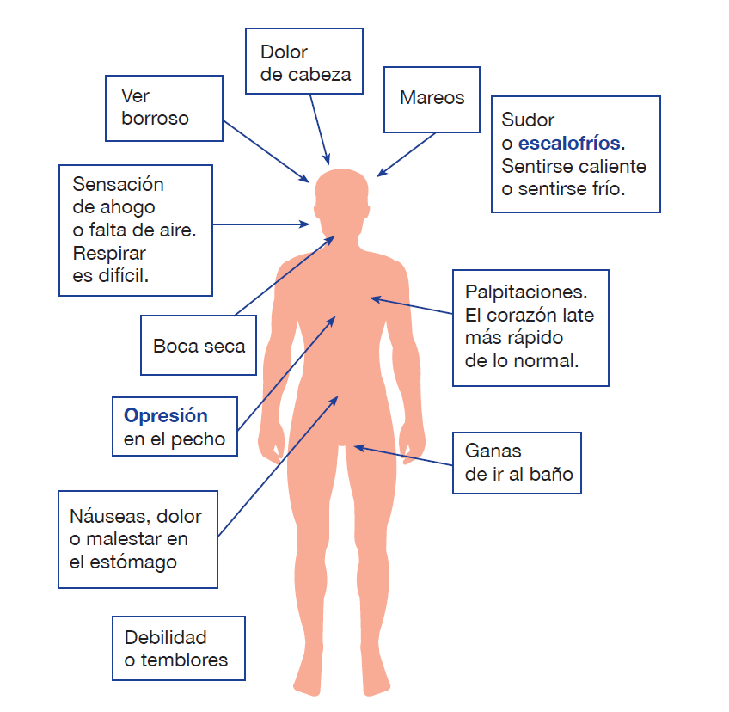
ANSIEDAD EN EL CUERPO

Slide 30
CUADERNILLO página 3

Slide 31
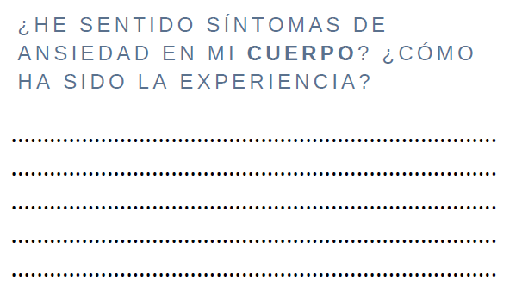

Slide 32
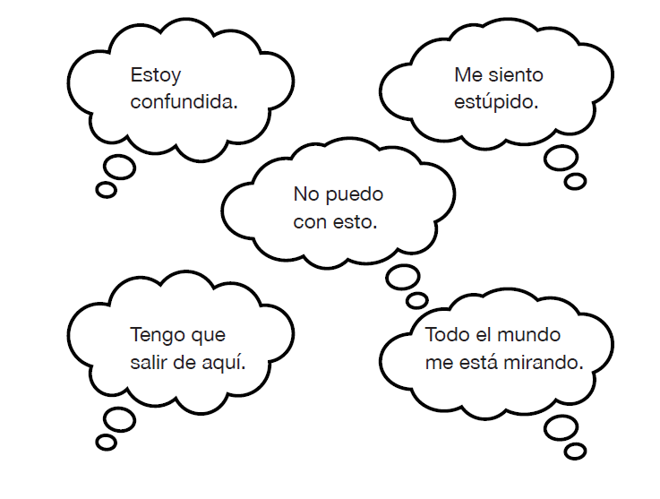
ANSIEDAD EN LA MENTE
Notes:
Pesimismo
Catastrofismo
Magnificación
Minimisación

Slide 33
CUADERNILLO página 3

Slide 34
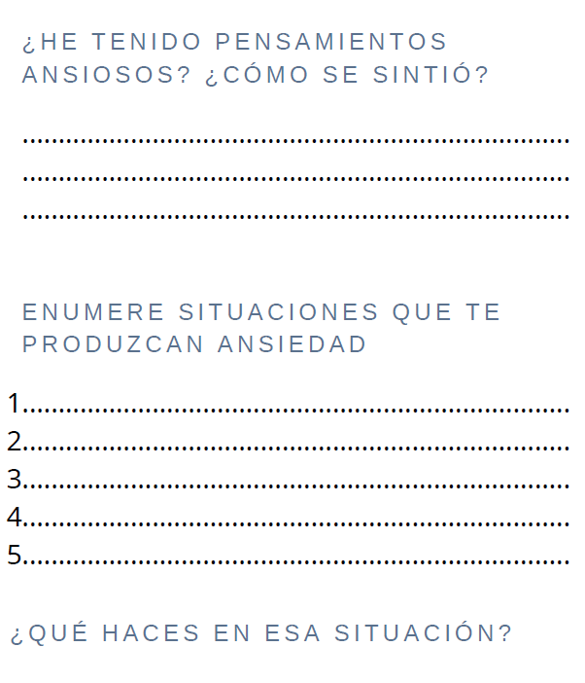

Slide 35
ANSIEDAD EN LA CONDUCTA
Defendernos
Huir
No movernos
Querer siempre estar en compañía
Irritabilidad
Conductas agresivas

Slide 36
¿por qué aparece la ansiedad?

Slide 37
Factores asociados
No hay una sola razón para sentir ansiedad.
Podemos sentir ansiedad por varias razones.
La ansiedad puede ser una mezcla de diferentes factores:
biológicos
sociales
psicológicos

Slide 38
FACTORES BIOLÓGICOS
Síndromes genéticos
Trastornos del desarrollo / sueño
Enfermedad física y/o mental
Accidente
Alteración sensorial
Medicamentos
Antecedente familiar
Dependencia a sustancias
Notes:
- síndrome. Algunos ejemplos de síndromes son: el síndrome de X frágil, el síndrome de Prader-Willi y el síndrome de Williams.

Slide 39
FACTORES sociales
Ruptura sentimental
Duelo
Discusión
Estrés o presión laboral
Problemas económicos
Falta de redes de apoyo
Ruidos
Cambios de rutina
Trauma
Notes:
- síndrome. Algunos ejemplos de síndromes son: el síndrome de X frágil, el síndrome de Prader-Willi y el síndrome de Williams.

Slide 40
FACTORES psicológicos
No tener habilidades de autogestión
No tener habilidades para afrontar situaciones difíciles.
Tener dificultades para maneja las situaciones.
Tener problemas para comunicarnos con las demás personas.
Descuidar necesidades personales.
Notes:
- síndrome. Algunos ejemplos de síndromes son: el síndrome de X frágil, el síndrome de Prader-Willi y el síndrome de Williams.

Slide 41
CUADERNILLO página 4

Slide 42
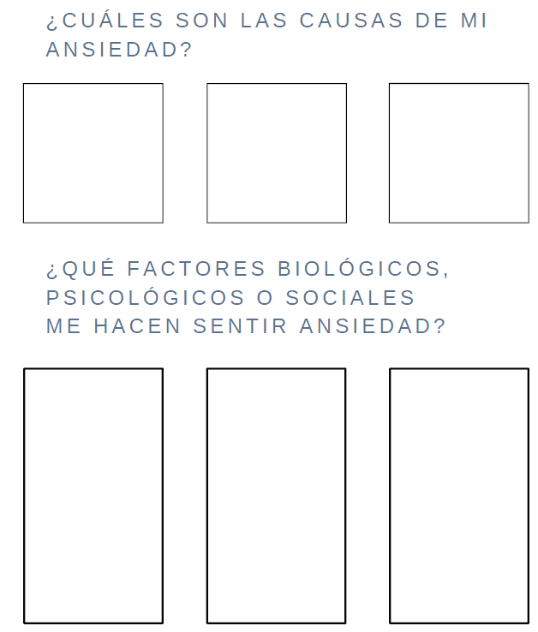

Slide 43
DUDAS Y ACOTACIONES

Slide 44
TALLER DE ANSIEDAD
Benjamín Coloma Pedraza
Psicoeducación en la comunidad
Diplomado en psiquiatría y salud mental, manejo de situaciones críticas de salud mental, medicina del sueño, TEA y TDAH.

